Slide 1
Metodika 2013-2015 I.
Schváleno usnesením vlády ČR ze dne 19. 6. 2013 č. 475
platná pro roky 2013, 2014 a 2015
po r. 2015 by měl být vytvořen nový systém hodnocení a financování výzkumu, vývoje a inovací

Slide 2
Metodika 2013-2015 II.
Hodnocení v roce 2013 teprve proběhne. To co jsme sbírali vloni (do února 2013), se bude hodnotit teprve nyní, podle této metodiky. Jednalo se o sběr za období 2008-2012.
bodové hodnocení však bude uplatněno jen na výsledky s rokem uplatnění 2012. Výsledky s uplatněným rokem 2008, 2009, 2010 a 2011 si přenášejí bodové hodnocení udělené podle tehdejších metodik
Při hodnocení v roce 2014 (období 2009-2013 – sbíráme nyní) se podle této metodiky budou bodovat výsledky uplatněné za rok 2012 a 2013. Výsledky s uplatněným rokem 2009, 2010 a 2011 si přenesou bodové hodnocení udělené podle tehdejších metodik.
Tři pilíře
I. pilíř - oborové hodnocení publikačních výsledků
II. pilíř - hodnocení kvality vybraných výsledků
III.pilíř - hodnocení patentů a nepublikačních výsledků aplikovaného výzkumu
v roce 2013 bude uplatněn pouze Pilíř I a III (oborové hodnocení + hodnocení patentů)
Pilíř II (vybrané výsledky) od roku 2014.

Slide 3
Číselník oborových skupin

Slide 4
Pilíř I. - hodnocení publikačních výsledků I.
biologické a chemické vědy (E*, C*, DN) - hodnocení pouze Jimp 100%
vědy o Zemi (D* kromě DH a DN) - Jimp a Jsc 95%, BC-5%
SHVc (AO, AF) - Jimp, Jsc, Jneimp - 55%, BC-40%, D-5%
B – odborná kniha, C – kapitola v odborné knize, D – článek ve sborníku (detailněji viz dále)

Slide 5
Dělení oborů RIV na oborové skupiny
podrobné viz http://www.vyzkum.cz/FrontClanek.aspx?idsekce=1374
DH – Báňský průmysl, včetně těžby a zpracování uhlí
!!!!!
DN – Vliv ŽP na zdraví
EH – Ekologie – spol.

Slide 6
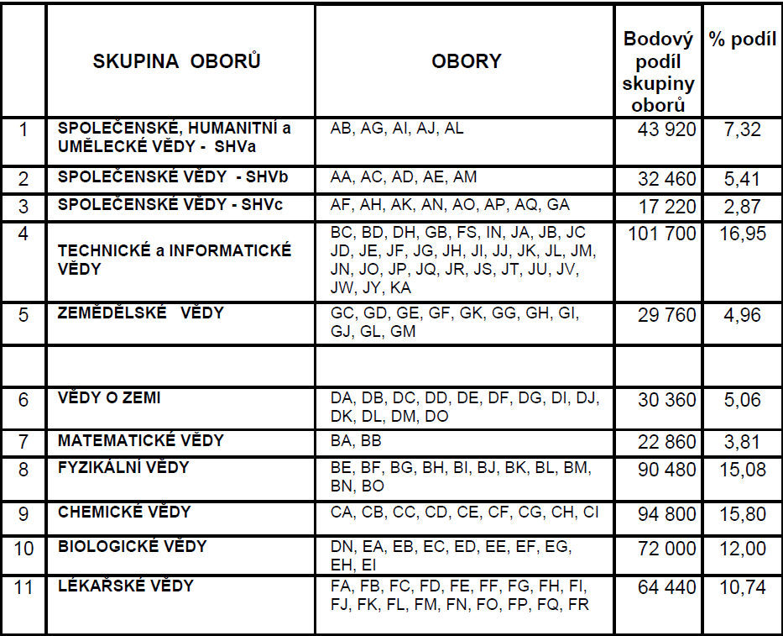
Bodové hodnocení výsledků s rokem uplatnění 2011 a dříve zůstávají tedy beze změny
Pro výsledky s rokem uplatnění 2012 a další byla stanovena celková roční bodová hodnota pro pilíř I a III 600 tis bodů, pro pilíř I 495 tis a pro III 105 tis bodů
Byl stanoven počet bodů pro jednotlivé skupiny oborů:
Vědy o zemi mají celkem 30 360 bodů. Z toho:
95% bodů bude použito na hodnocení Jimp a Jcs a 5% na knihy a kapitoly.
Pozor, pro pilíř III je ale z těch 30 360 bodů ještě alokováno 17,5%

Slide 7
Pilíř I. - hodnocení publikačních výsledků II.
Druhy bodově hodnocených výsledků
J - recenzovaný odborný článek
Jimp - původní/přehledový článek v odborném periodiku, který je obsažen ve WoS (Article, Review, Letter, 2013 Article:Proceedings Paper)
Jsc - původní/přehledový článek v odborném periodiku, který je obsažen ve SCOPUS (Article, Review, Letter, 2013 Article:Conference Paper)
Jneimp - původní/přehledový článek v odborném periodiku, který je obsažen v ERIH
Jrec - původní/přehledový článek v odborném periodiku, které je zařazeno do aktuálně platného Seznamu neimp. recenzovaných časopisů
95 %
0 %

Slide 8
B - odborná kniha
C - kapitola v odborné knize
D - článek ve sborníku (ve SCOPUS - source:Book Series, Conference Proceedings a má ISBN, Conf.Proc.Citation Index - Thomson Reuters - ISBN
P - patent
5 %
0 %
ostatní druhy nejsou do hodnocení v rámci I.pilíře zařazeny

Slide 9
Bodově nehodnocené výsledky
F_{uzit} - užitný vzor
F_{prum} - průmyslový vzor
G_{prot} - prototyp
G_{funk} - funkční vzorek
H_{leg} - výsledky promítnuté do právních předpisů a norem
H_{neleg} - výsledky promítnuté do směrnic a předpisů nelegislativní povahy
H_{konc} - výsledky promítnuté do schválených strategických a koncepčních dokumentů VaVaI orgánů státní nebo veřejné správy
N_{met} - certifikovaná metodika
N_{map} - specializovaná mapa s odborným obsahem
R - software
V - výzkumná zpráva
A - audiovizuální tvorba
E - uspořádání výstavy
M - uspořádání konference
W- uspořádání workshopu
O - ostatní výsledky

Slide 10
Které výsledky tedy vkládat?
všechny, které jsou výstupy grantů a projektů
všechny, které jsou vykazovány ve výběrové bibliografii UK
např. učebnice, encyklopedie, atlasy, sborníky atd. - viz Příloha č. 1 OR UK č.18/2012 http://www.cuni.cz/UK-4331.html
!!!!! NUTNÉ PRO EVALUACI FAKULT !!!!!
Dříve nebo později propojení hodnocení doktorandů s OBD – nutné aby studenti vkládali vše, tj. i NEHODNOCENÉ A NEBODOVANÉ abstrakty ve sbornících z konferencí.
Nepůjdou do RIV, ale budou hodnoceny při evaluaci pracovišť v rámci fakulty!!!!!!

Slide 11
Pilíř III. - hodnocení patentů a nepublikačních výledků aplikovaného výzkumu
patenty (nejvíce hodnoceny evropské, USA a Japonsko, pak národní)
plemeno
odrůda
bez ohledu na případnou vazbu na některý z projektů
Pilíř II. - hodnocení kvality vybraných výsledků (od r. 2014)
tj. výsedky uplatněné za rok 2013, které nyní vkládáme, se příští rok mohou dostat do tohoto pilíře
expertní posouzení kvality omezeného počtu vybraných výsledků
výsledky s datem uplatnění 2013 a 2014
Bonifikace za granty ERC (2000 bodů instituci, jejíž pracovník v hodnoceném období získal grant EU)
Předložení alespoň jednoho bodovaného výsledku do RIV v roce N rozhoduje o tom, zda má tato VO v roce N+1 předložit vybrané výsledky do tohoto pilíře. Výše podpory v roce N určuje počet předkládaných výsledku v roce N+1
Na každých započatých 10 mil. Kč má VO alokován 1 výsledek, který předloží v tomto hodnocení v r. 2014
výsledky se odešlou fyzicky (exemplář knihy, kopie článku, podrobná dokumentace k posouzení apod.) + zdůvodnění v AJ, proč má být výsledek pokládán za obzvlášť významný (může jít o výsledky předložené v I. nebo III. pilíři nebo o nebodované výsledky)
oborovou skupinu, v rámci které se bude výsledek předkládat, určuje výzkumná organizace
hodnocení v panelech, jejichž členy mají být především zahraniční odborníci

Slide 12
KUDY DO DATABÁZE OBD

Slide 13
JAK SE PŘIHLÁSIT DO OBD

Slide 14
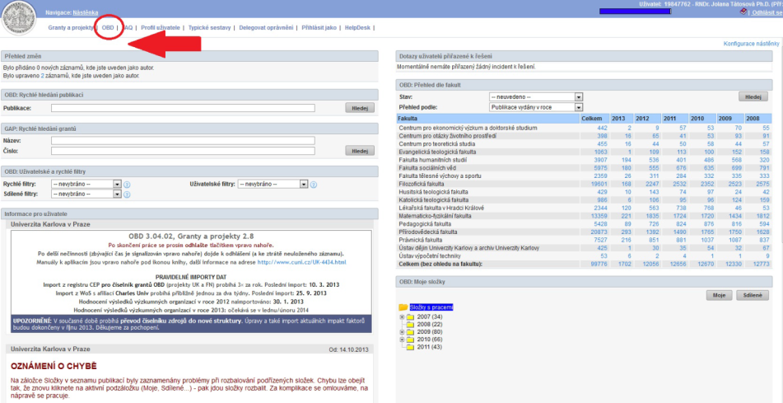
KUDY DÁL PO PŘIHLÁŠENÍ

Slide 15
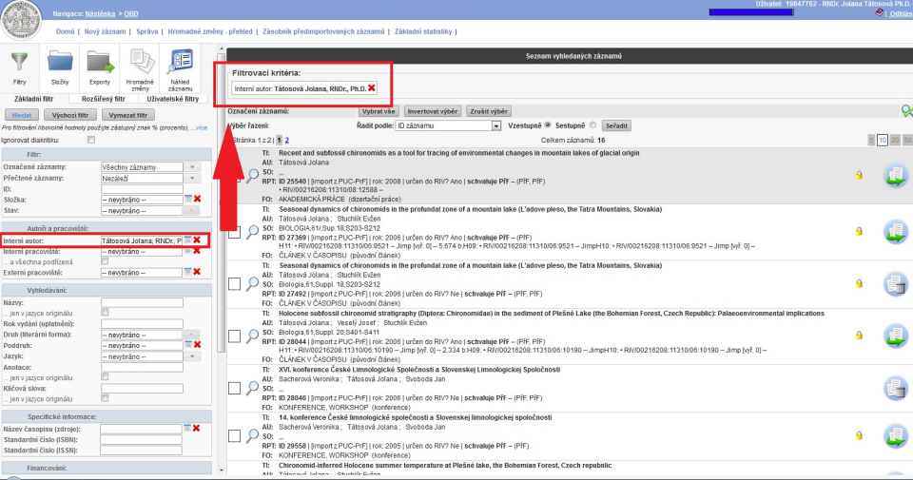
JAK TO V OBD VYPADÁ

Slide 16
VLOŽENÍ NOVÉHO ZÁZNAMU

Slide 17
KONTROLA S EXISTUJÍCÍMI ZÁZANMY – VYHOUT SE DUPLICITÁM
červená pole MUSÍ být vyplněna, jinak záznam nelze uložit (ani jak rozpracovaný)
vepište název článku/knihy a stiskněte ENTER
pohlídejte si ROK UPLATNĚNÍ !!! (kdy opravdu vyšel V TISKU !!! )

Slide 18
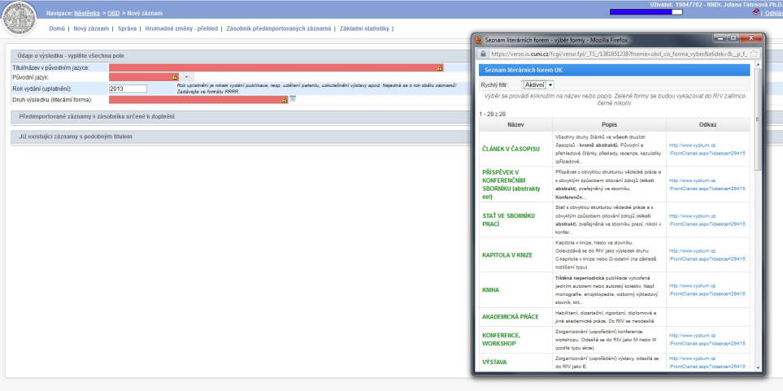
JAK ZOVLIT DRUH VÝSLEDKU
pro výběr VŽDY používejte ČÍSELNÍK (ikona )
výběr provedete kliknutím na zelený název výsledku
OTEVŘE SE ČÍSELNÍK
KLIKNOUT NA IKONU

Slide 19
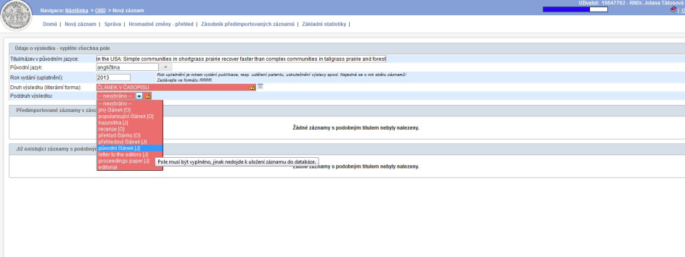
JAK ZVOLIT PODDRUH VÝSLEDKU
NEJSTE-LI SI JISTI, PODÍVEJTE SE NA WoS nebo SCOPUS, KDE JE UVEDEN PŘÍZNAK, tj. article, review, letter, proceeding paper

Slide 20
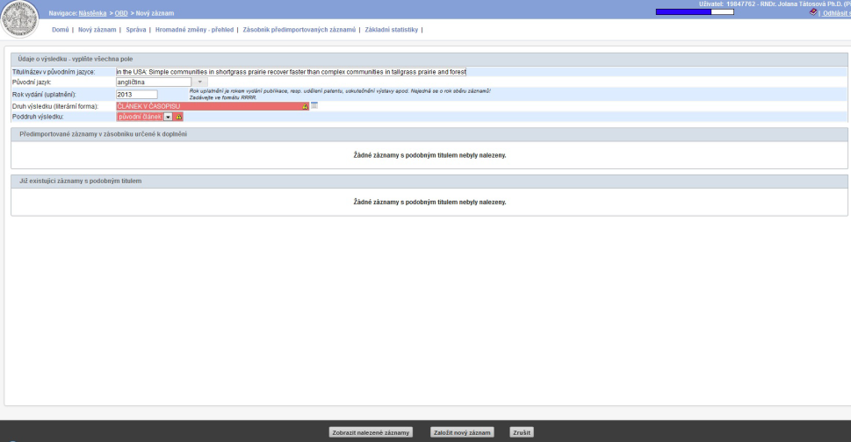
VLASTNÍ ZALOŽENÍ NOVÉHO ZÁZNAMU
kliknout na ZALOŽIT NOVÝ ZÁZNAM

Slide 21
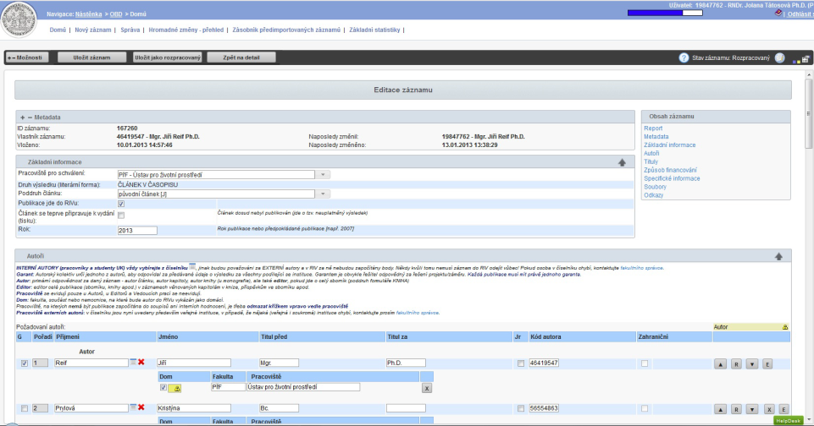
zaškrtnutím PUBLIKACE JDE DO RIVu bude záznam odeslán do RIV k hodnocení
JMÉNO AUTORA: je-li domácí (jakékoliv univerzitní pracoviště) použijte ČÍSELNÍK
je-li z jiné univerzity/zahraniční, vyplní se jméno ručně, z číselníku se zvolí instituce/země
zvolte garanta výsledku - sloupeček G. (po dohodě s ostatními spoluautory)

Slide 22
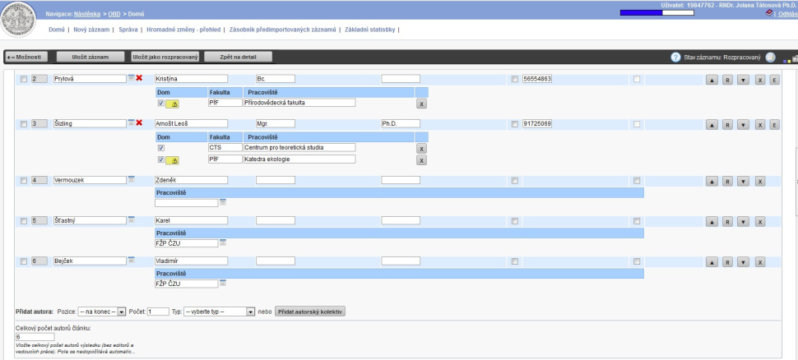
Pokud máte úvazky na více pracovištích v rámci UK, načtou se z číselníku všechny – vyberte ty JEJICHŽ AFILIACE je v článku / knize
U studentů není vazba na katedru – proto je u nich jen PřF

Slide 23
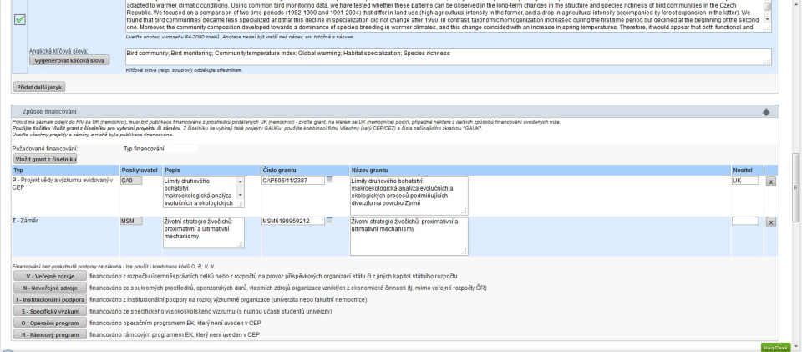
vyplň abstrakt a klíčová slova tak jak jsou v originále článku/knihy
FINANCOVÁNÍ: výběr grantů VÝLUČNĚ Z ČÍSELNÍKU!!!!! - není-li tam, kontaktujte mne/Hanku

Slide 24
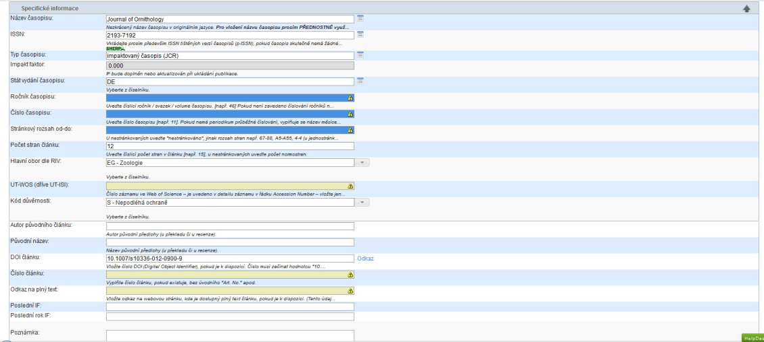
Journal vybírejte VÝLUČNĚ z ČÍSELNÍKU – načte se tak bezchybně ISSN, země vydavatele, IF
POZOR NA ZVOLENÍ OBORU!!!!!
NUTNÉ VYPLNIT DOI!!! (pokud je) a UT WOS (jen články z WOSu) – vyzkoušejte, zda je fční
Dávejte velký pozor na POČET STRAN!!!! – může vést k vyřazení

Slide 25
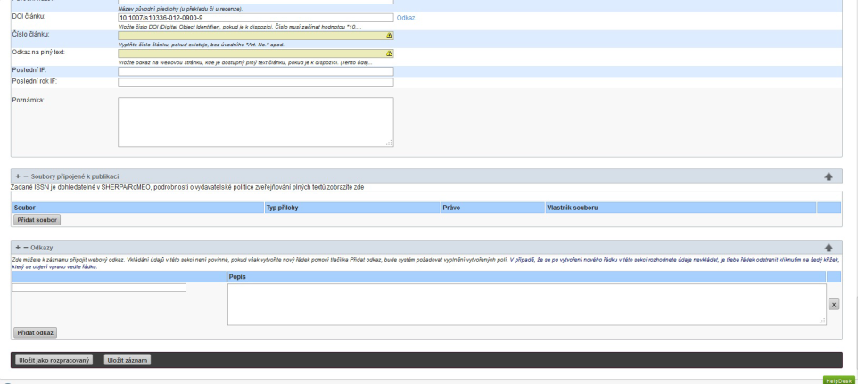
Je velmi žádoucí připojit pdf záznamu – bude-li z RVVI vznesen dotaz na fyzický záznam, můžeme jej snadno dodat, aniž bychom vás náhaněli
Pokud jsou všechna pole vyplněna klikněte na ULOŽÍT ZÁZNAM.
V případě, že některá pole zůstanou MODRÁ (nevíte si rady, neznáte atd.), lze záznam uložit jen jako ROZPRACOVANÝ

Slide 26
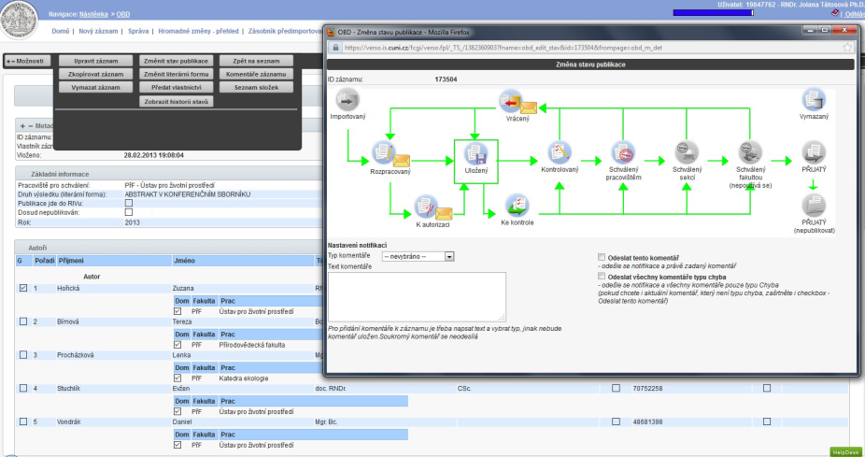
Je-li záznam řádně uložen (stav ULOŽENÝ), klikněte na MOŽNOSTI , dále na ZMĚNIT STAV PUBLIKACE. Otevře se okno s workflow. Zde klikněte na KE KONTROLE.
Záznam bude odeslán nám katedrovým správcům, což je pro nás znamení, že uz na záznamu dál nebudete pracovat a je připraven ke kontrole.

Slide 27
V PŘÍPADĚ NEJASNOSTÍ, POCHYBNOSTÍ atd. KONTAKTUJTE katedrové správce:
jolana.tatosova@natur.cuni.cz
hana.simackova@natur.cuni.cz

